Slide 1
Анализ временных рядов Авторегрессионные модели ARMA\ARIMA
Капранов Иван 151
1

Slide 2
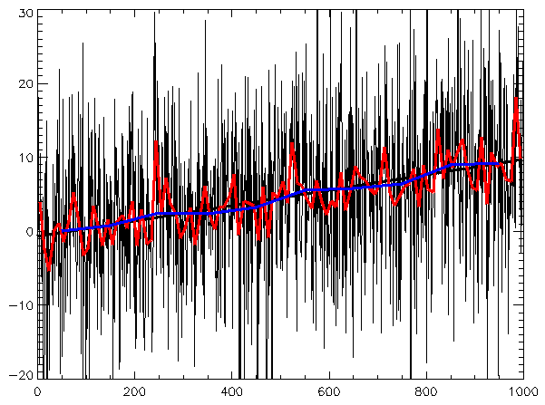
Постановка задачи
\ Дана какая-либо информация зависящая от времени
\ Требуется выявлять закономерности и делать прогнозы
2

Slide 3
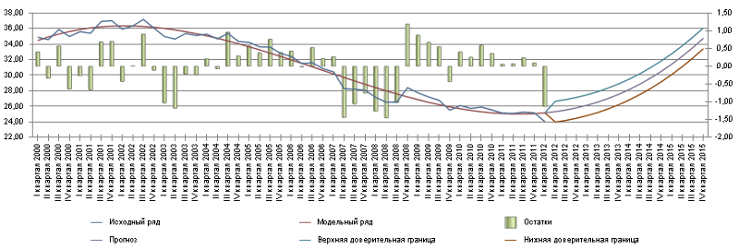
Немного определений и классификации
\ Временной ряд – Последовательность значений функции от времени
\ Стационарный ряд – среднее и дисперсия ряда постоянны
\ Нестационарный ряд – ряд имеющий Тренд
\ Тренд – долгосрочная, стабильная динамика ряда
\ Линейный
\ Экспоненциальный
\ <вставьте свою функцию != С>
3

Slide 4
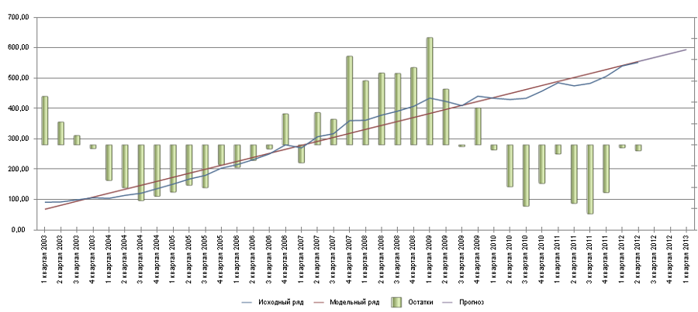
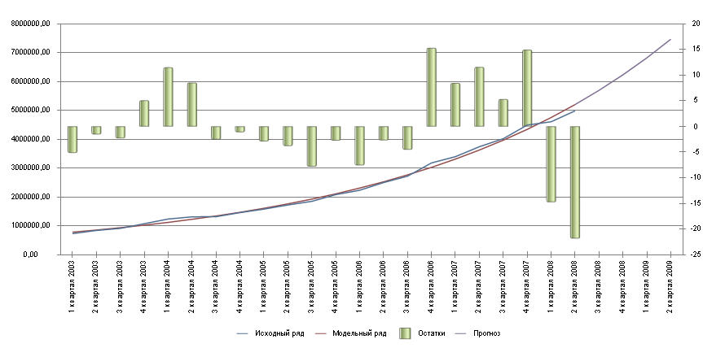
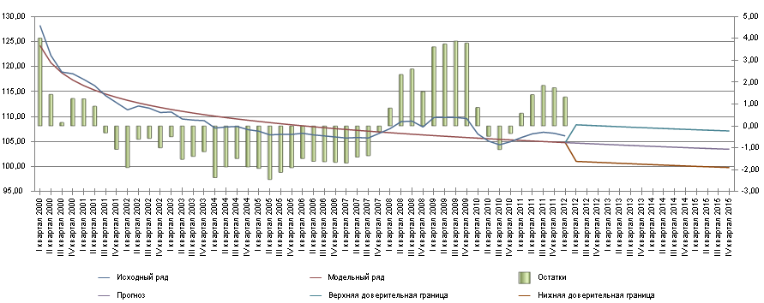
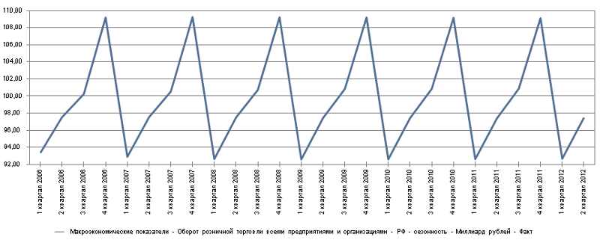
Немного примеров реальных данных
4

Slide 5



Авторегрессионные модели
AR-model – Модель, в которой значения временного ряда линейно зависят от предыдущих значений этого же ряда
- коэффициенты регрессии
с – константа
- белый шум
5

Slide 6
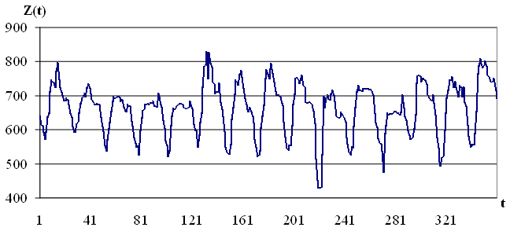



Зачем?
AR хорошо моделирует сезонные процессы
Или даже так
Такие модели называют SAR
6

Slide 7
Как учить?
\ MSE
\ MLE
Удивительно, не правда ли?
7

Slide 8
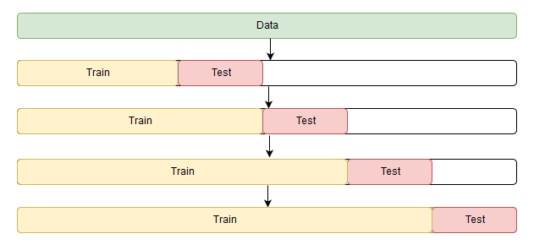
Проблемы при обучении 1
Кросс валидацию просто так не сделать. Нельзя шафлить.
8

Slide 9
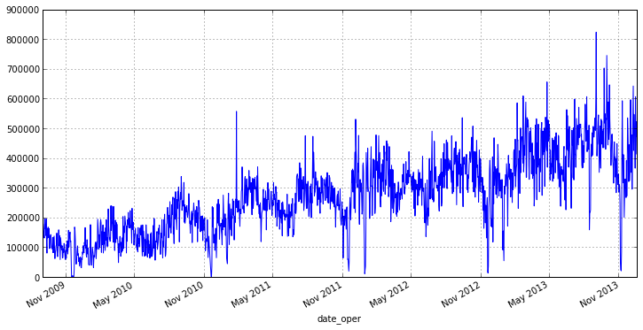
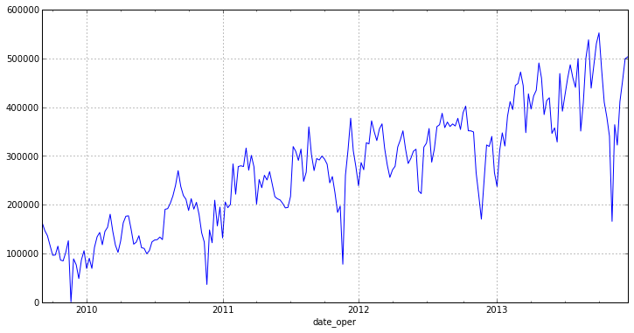
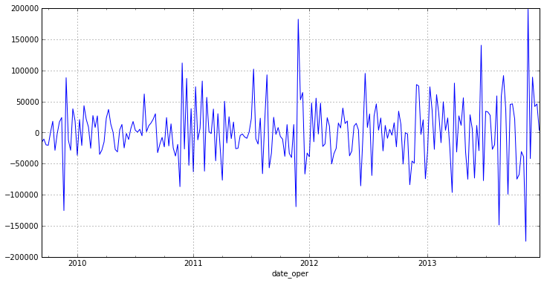
Проблемы при обучении 2
Данные в чистом виде очень зашумлены.
9

Slide 10
ARMA
Интегрированная AR скользящего среднего
Скользящее среднее – семейство функций, значения которых в каждой точке равны среднему значению исходной функции за предыдущий период
10

Slide 11


ARMA(p, q)
- параметры скользящего среднего
11

Slide 12



Нестационарные ARMA = ARIMA
Модель:
- оператор разности временного ряда порядка d (последовательное взятие d раз разностей первого порядка - сначала от временного ряда, затем от полученных разностей первого порядка, затем от второго порядка и т.д.)
12

Slide 13
Зачем?
Позволяет моделировать интегрированные ряды
\Пример – случайное блуждание в финансово-экономических процессах
Особенностью этих процессов является то, что они не имеют «взрывного» характера и изменения реально просчитать
13

Slide 14
Список литературы
http://statsoft.ru/home/textbook/modules/sttimser.html
http://www.machinelearning.ru/wiki/index.php?title=%D0%92%D1%80%D0%B5%D0%BC%D0%B5%D0%BD%D0%BD%D0%BE%D0%B9_%D1%80%D1%8F%D0%B4
https://ru.wikipedia.org/wiki/%D0%90%D0%B2%D1%82%D0%BE%D1%80%D0%B5%D0%B3%D1%80%D0%B5%D1%81%D1%81%D0%B8%D0%BE%D0%BD%D0%BD%D0%B0%D1%8F_%D0%BC%D0%BE%D0%B4%D0%B5%D0%BB%D1%8C
http://www.machinelearning.ru/wiki/index.php?title=ARMA
https://habrahabr.ru/post/207160/
14

